Slide 1

Teorie databází I
Filip Hájek a Matěj Holcman

Slide 2
Základní pojmy
Databáze
Databázový systém (DBS)
Databáze je organizovaná kolekce dat, která umožňuje jejich snadné ukládání, vyhledávání a manipulaci. Data jsou v databázi uspořádána do struktur, jako jsou tabulky, záznamy a pole.
Kombinace databáze a softwaru, který umožňuje s touto databází pracovat.

Slide 3
Základní pojmy
Systém řízení báze dat (SŘBD)
Příklady SŘBD
Software, který zajišťuje správu, ukládání, manipulaci a zabezpečení dat v databázi.
MySQL, PostgreSQL, Oracle DB, Microsoft SQL Server.

Slide 4

Základní pojmy
1
Tabulka
2
Záznam (řádek)
Základní struktura databáze. Obsahuje záznamy (řádky) a atributy (sloupce).
Jednotka dat v tabulce. Každý záznam obsahuje hodnoty jednotlivých atributů.
3
Atribut (sloupec)
4
Relace
Popisuje vlastnost dat. Například "Jméno", "Věk" nebo "Adresa".
Spojení mezi tabulkami na základě definovaných klíčů.

Slide 5
Systém řízení báze dat (SŘBD)
Funkce SŘBD
Základní služby SŘBD
Ukládání a načítání dat. Správa uživatelských oprávnění. Zajištění integrity dat (např. referenční integrita). Zálohování a obnova dat. Zpracování dotazů pomocí jazyka SQL.
Definice dat (data definition - DDL) – definování a uchovávání datové entity
Údržba dat (data maintenance) – každému členu entity vyhrazuje záznam skládající se z položek
Manipulace s daty (data manipulation - DML) – služby umožňující vkládání, aktualizaci, rušení a třídění dat
Zobrazování dat (data display)- poskytuje metody prezentace dat uživateli
Integrita a zabezpečení dat (data integrity - DCL) – metody pro zajištění správnosti dat

Slide 6
Architektura databázového systému
1
Systémy centralizované
2
Systémy PC (file-server)
Centralizované databázové systémy obsahují jeden centrální server, na kterém jsou uložena všechna data.
Data jsou uložena na sdíleném souborovém serveru, který je dostupný více klientům.
Uživatelé přistupují k databázi prostřednictvím terminálů nebo jednoduchých klientských aplikací.
Klienti si data stahují a provádějí jejich zpracování na své straně.
Souborový server neprovádí žádné zpracování dotazů – pouze poskytuje přístup k souborům.
Veškeré operace (dotazy, aktualizace dat) se zpracovávají na centrálním serveru.
3
Systémy klient–server (Client-Server, C/S)
4
Distribuované systémy
Databázový systém je rozdělen na dvě části:
Data jsou rozdělena a uložena na více serverech, které mohou být geograficky vzdálené.
Serverová část: Zajišťuje správu databáze, ukládání dat a zpracování dotazů (např. MySQL, Oracle).
Každý server může fungovat jako nezávislá jednotka, ale společně tvoří jeden integrovaný systém.
Klientská část: Poskytuje uživatelské rozhraní a odesílá dotazy na server, který vrací výsledky.
Klienti přistupují k databázi jako k celku, aniž by věděli, kde jsou data fyzicky uložena.
Komunikace mezi klientem a serverem probíhá přes síť.

Slide 7
Návrh databáze
Analýza požadavků
Sbír informací o potřebách uživatelů a procesech, které databáze bude podporovat.
Logický návrh
Převod E-R diagramu do tabulek a definování primárních a cizích klíčů.
1
2
3
4
Konceptuální návrh
Fyzický návrh
Vytvoření E-R diagramu (Entity-Relationship), který popisuje entity, jejich atributy a vztahy mezi nimi.
Optimalizace struktury tabulek a indexů pro efektivní ukládání a dotazování.

Slide 8
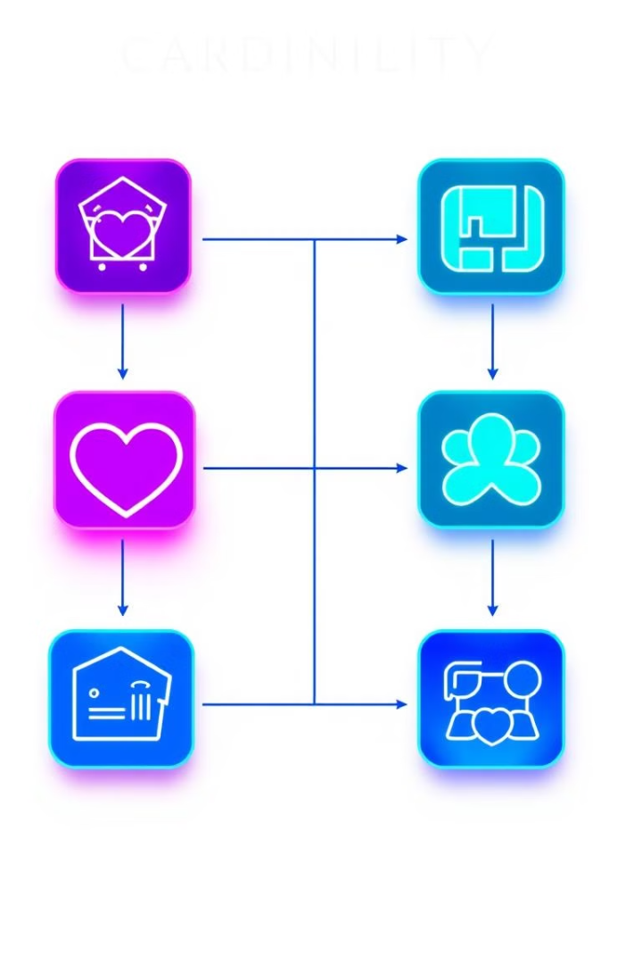
Kardinalita
1:1 (jedna ku jedné)
1:N (jedna ku mnoha)
Každé entitě v jedné tabulce odpovídá právě jedna entita v druhé tabulce.
Jedné entitě v jedné tabulce odpovídá více entit v druhé tabulce.
M:N (mnoho ku mnoha)
Více entit v jedné tabulce může být spojeno s více entitami v druhé tabulce.

Slide 9




Klíče
Primární klíč (Primary Key)
Cizí klíč (Foreign Key)
Jedinečný identifikátor záznamu v tabulce. Musí být unikátní a nesmí obsahovat NULL hodnoty.
Atribut v tabulce, který odkazuje na primární klíč jiné tabulky. Slouží k zajištění referenční integrity.
Superklíč
Klíč
Sloupec (více sloupců), které identifikují řádek v tabulce
Nejmenší superklíč – minimální množina sloupců,
která identifikuje řádek (IDzaměstnance)

Slide 10

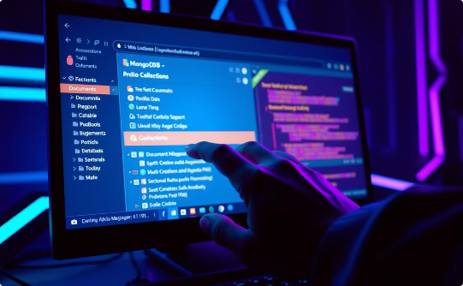

Používaný software
Relační databáze (SQL)
NoSQL databáze
Další nástroje
MySQL, PostgreSQL, SQLite, Microsoft SQL Server, Oracle Database
MongoDB, Cassandra, Redis, DynamoDB
PhpMyAdmin (pro správu MySQL databází). DBeaver (univerzální nástroj pro práci s různými databázemi). HeidiSQL (pro správu MySQL a PostgreSQL). Navicat (grafické rozhraní pro databázovou správu).

